Slide 1
1
2010 ARS - Digital community (Golden Nica) 作品：MenInGrey

Slide 2
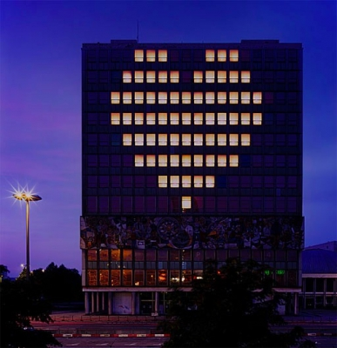
作品 ：Blinkenlights Project
by Chao Computing Club, CCC駭客團體
Wau Holland 於1981年創立
Blinkenlights Project
→2001年向 Wau Holland致敬
→慶祝CCC成立20週年
→全世界最大的"Interactive Computer Display"
→柏林地標、MTV, 電影拍攝地點
(03:10)

Slide 3
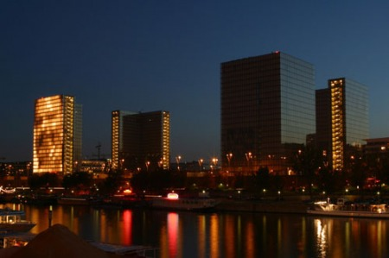
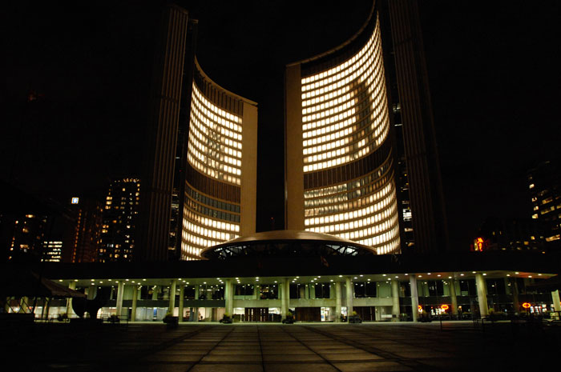
2002年他們在法國巴黎的 〝Nuit Blanche Art Festival〞推出第二版 "Blinkenlights Arcade".
2008年CCC也在加拿大的Toronto City Hall 延伸建置類似作品 "Stereoscope"，有著更複雜更有趣的互動內容與動畫內容。

Slide 4
■ 創客緣起
DIY ，在歐美最早可追溯到1970年代車庫文化 (Garage Culture)
90‘年代Germany C-base駭客群體程式設計師的聚會，後來發起一種反主流文化，開始一系列的電子硬體開源設計，創立Hacker Space
US Hacker到德國參加Chaos Communication Camp，燃起想在美國設立同類場所的決心，回國後創辦許多Hacker Space，包括 NYC Resistor（2007）、 HacDC（2007）、 Noisebridge（2008）等。
MakerSpace（創客空間）
MakerSpace -強調動手做(DIY)、知識共用(share)，人人皆可用來設計和工作的地方
2005年《MAKE》雜誌(Dale Dougherty)後 “Maker”一詞 正式被使用
MakerFaire（創客嘉年華)《MAKE》雜誌誕生後的相對應活動
■ 國際創客運動 Maker Activities
Maker Faire、 FabLab、 TechShop …

Slide 5
2
塗鴉研究實驗室 (GRL)：
http://blog.sina.com.tw/6514/article.php?entryid=577423
(2008 轉載文章)

Slide 6
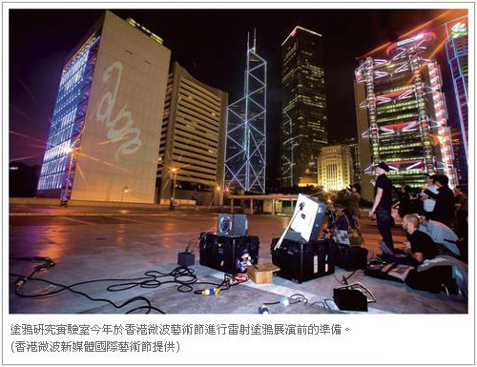
成員：James Powderly, Evan Roth
自Eyebeam OpenLab（以下簡稱Eyebeam）的藝術家，這個實驗室與塗鴉研究實驗室有什麼不同？而後者的核心宗旨是什麼？
成員： Zach Lieberman
OpenFrameworks 開發者，有名作品 DRAWN （2005)
L.A.S.E.R. Tag (梅竹賽 2018)
雷射塗鴉具有會消失的特性，你們認為塗鴉的結果是藝術品嗎？或是整個過程是一個表演？
一場反叛的社會運動

Slide 7
3
2020 ARS – Interactive Art (Distinguish Arward)
利用 物理空間時的「bug」去Hack

Slide 8
4
2014 ARS – Interactive Art (Honorary Award)

Slide 9
德國〝Avena + Test Bed〞計畫，此計畫主要是探索地景、農業和數位製造之間的關係。計畫採用“農業印刷(agricultural printing)”的思維，探討將數位化製作帶入農業的可能性。配合GPS定位，「播種機」就像 3D Printer，依據地景圖案與位置把種籽打印至土壤裡。
他們把演算法應用於農地分割，並計算出有益的農地結構。這些分割空繫區域的建立可改善動植物棲息地之間的連通性，也使得蟲害更少、農藥使用量減少。
➔隨著精準農業的出現，現在農業已經高度結合數位自造做轉型應用

Slide 10
5
2016 ARS – Interactive Art (Honorary Award)
“如果機器人或軟件犯罪，它會被判入獄嗎？如果代碼設計或默認是犯罪行為，法律責任在哪裡？如果機器人購買了毒品、武器或黑客設備並將它們發送給您，而警察攔截了包裹怎麼辦？”

Slide 11
6
2001: 0100101110101101.org at Venice (49th Venice Biennale) @Link

Slide 12
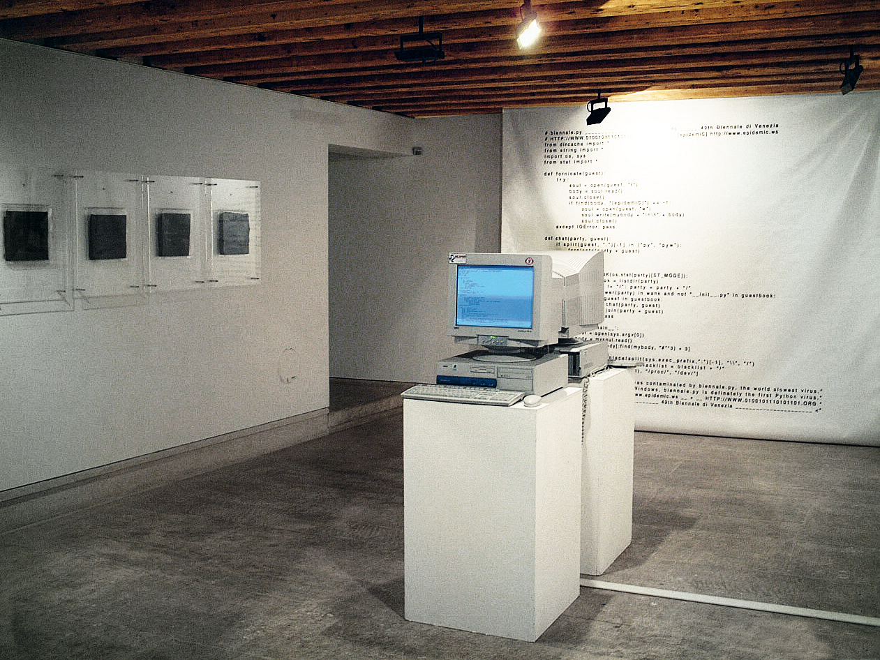
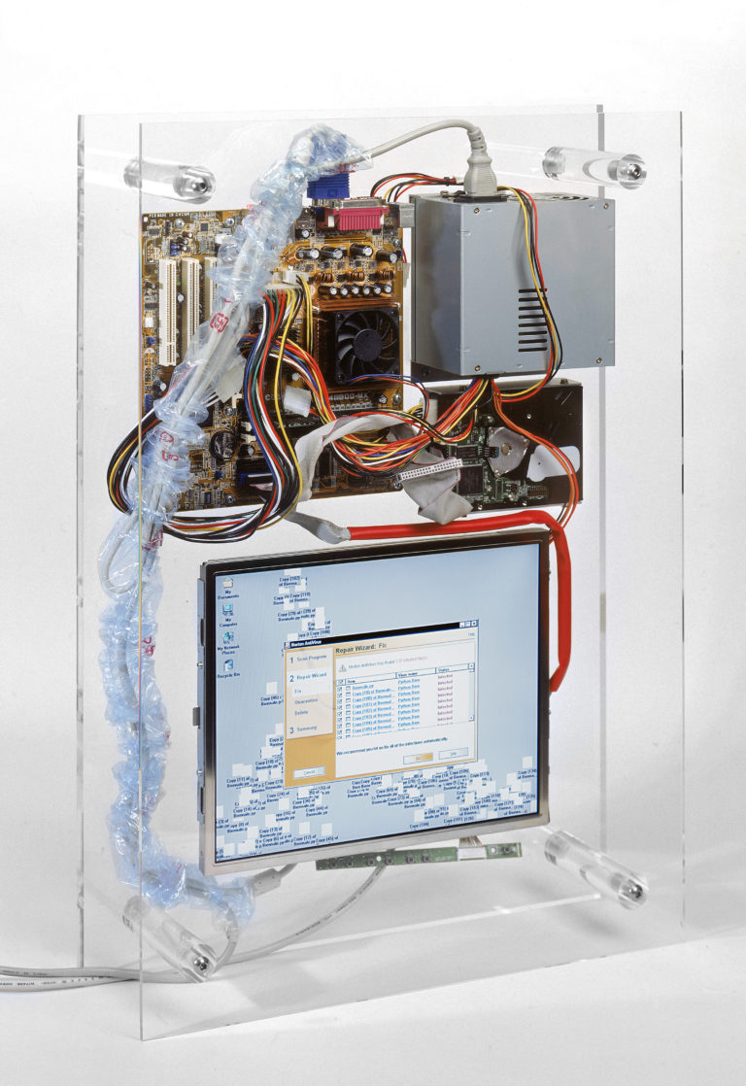
安裝在第 49 屆威尼斯雙年展上。兩台相連的計算機在無休止的循環中相互感染和消毒。

Slide 13
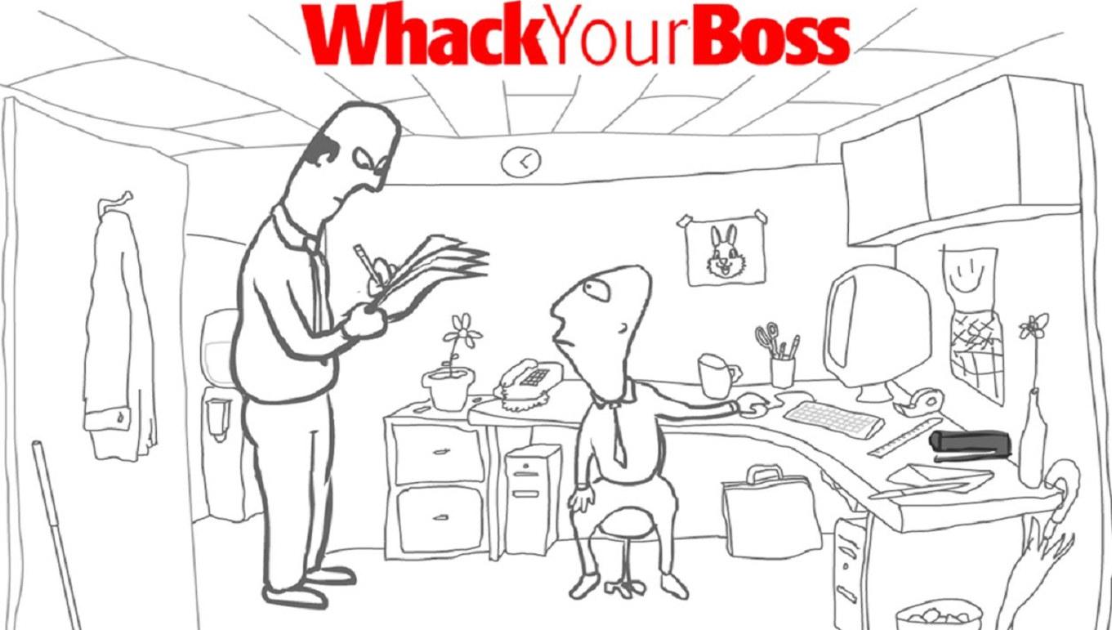
7
WhackYourBoss: https://www.youtube.com/watch?v=6VTcN-4y1_E Doodieman - https://www.youtube.com/watch?v=wtvdoDJ4wXk

Slide 14
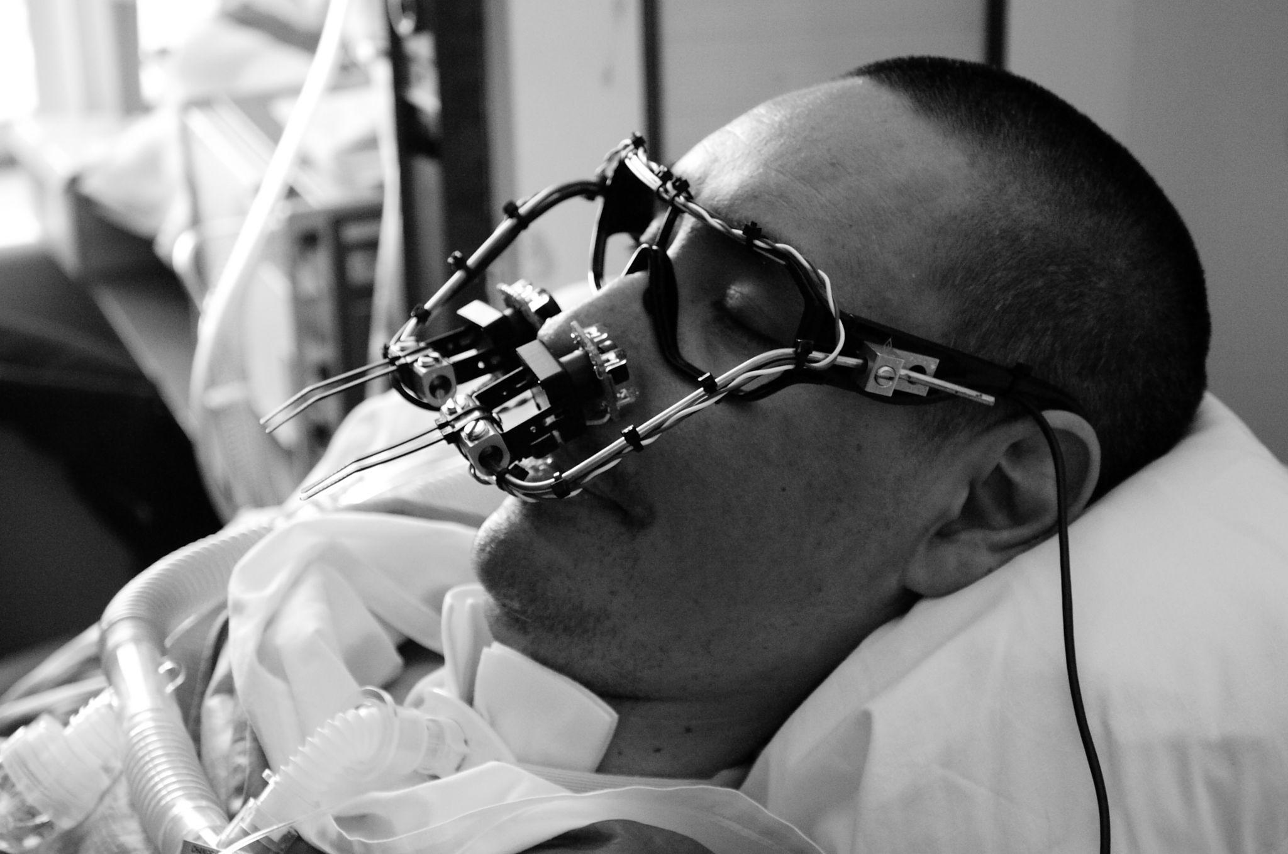
8
2010 ARS – Interactive Art (Golden Nica)
Inspired by the life of Tony Quan, a graffiti artist who was diagnosed with the degenerative nerve disorder ALS in 2003

Slide 15
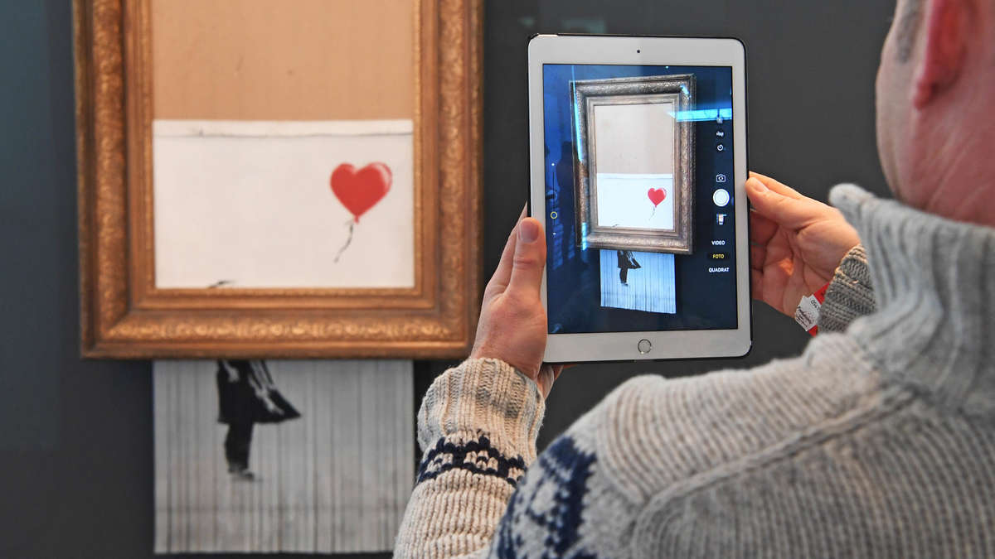
Banksy (全球最神祕的畫家 ) ：
我有個夢想，希望有一天所有的弱勢團體，或是在社會上被認定為失敗者、害蟲的人們能夠聚集起來，並且，在他們手上都有一些非常好的工具，當那天到來時，地下文化的地位將會翻轉過來，整個城市將被進行一陣大改造。
全球最神秘塗鴉藝術家 Banksy ： @Link
史上最神秘的塗鴉藝術家！關於 Banksy 你一定要知道的 6 件事
暗黑版迪士尼樂園開張！塗鴉大師 Banksy 打造全新反烏托邦社會
神秘藝術家 Banksy 為威尼斯污染問題現身街頭展畫？
醫護人員是真英雄！Banksy 為感謝醫護人員辛勞在醫院外牆留下最新畫作！
原本創作《女孩與氣球》於 2018 年倫敦蘇富比拍賣以 100 萬英鎊（約 3,756 萬台幣）成交當下，竟自動被隱藏在框架的碎紙機摧毀，後來得知是因為 Banksy 不想讓人恣意高價拍賣他的畫作 。而這幅「首次在拍賣中現場創作的作品」被稱為《垃圾桶裡的愛》，該作品正永久租借給德國一間美術館展出。

